Slide 1

Imagen Portada: P. Erick Félix
Imagen de Portada: Padre Erick Felix CM.

Slide 2
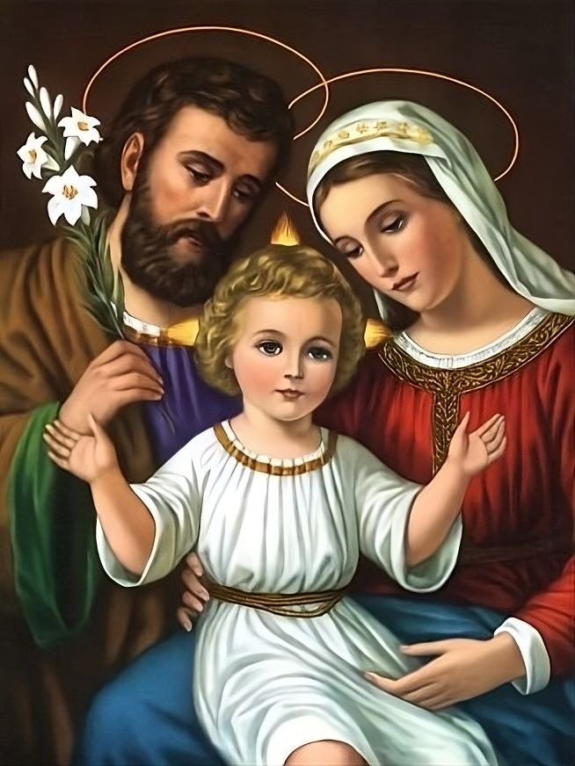
Lucas 2, 41-52
La Sagrada Familia
DEBO OCUPARME DE
LOS ASUNTOS DE MI PADSRE
29 de Diciembre 2024

Slide 3
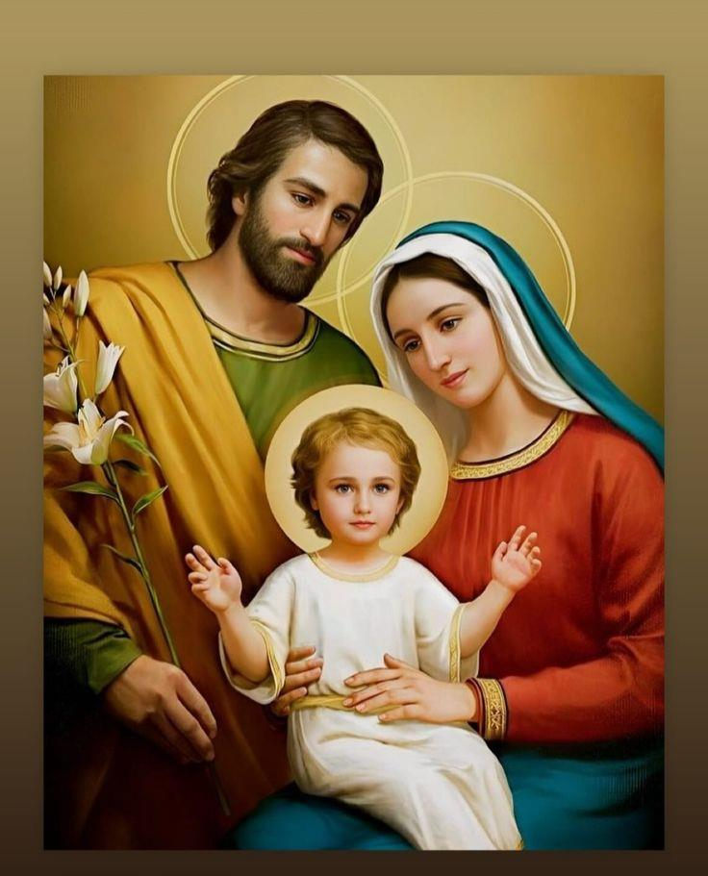
: Ambientación: Imágenes de san José, la Virgen y el Niño. Alrededor de ellos podemos poner fotos de familias de los participantes
Cantos sugeridos:
Vamos pastores vamos; Noche de Paz

Slide 4
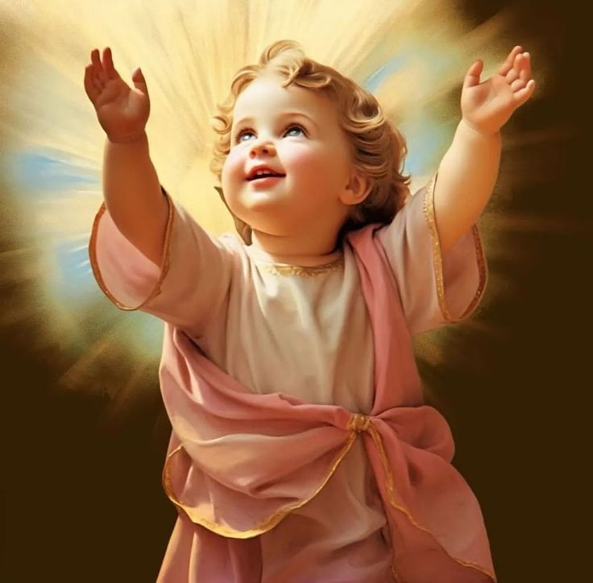
AMBIENTACIÓN:
Jesús se educó, creció y maduró en el seno de una familia humana, pero no se limitó a sus lazos afectivos. Más allá de ellos, su misión sólo estuvo determinada por el deseo de cumplir la voluntad del Padre. Así inauguró una familia universal, no basada en los vínculos de la carne y de la sangre, sino en los lazos de la fe.

Slide 5
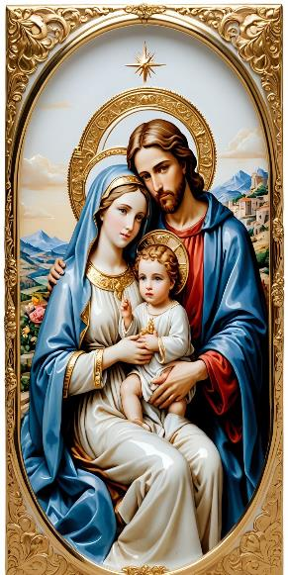
1. Oración inicial
Niño Dios,
Tú que tuviste la dicha te tener una Madre,
y tener a José, quien te cuidaba
y te protegía como un padre,
al recordar esta fiesta de tu Sagrada Familia,
te pedimos de manera especial,
por cada uno de los nuestros,
por todos aquellos que están a nuestro lado, Envía con quienes compartimos la vida familiar,
que derrames tus bendiciones,
para que tengamos los mismos sentimientos,

Slide 6
que existía en tu hogar de Nazaret,
que entre nosotros reine la paz,
la alegría, la comprensión, la bondad,
el perdón, la mutua ayuda,
que vivamos los unos para los otros, apoyándonos y dándonos totalmente,
buscando en todo momento el bien y lo mejor para el otro,
teniéndote a ti, como nuestro Dios y Señor,
en quien y de quien esperamos todo
Amén.

Slide 7
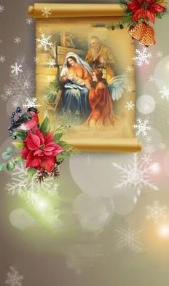
LECTIO
¿Qué dice el texto?
Lucas 2, 41-52
Motivación:
Lucas nos propone este episodio de Jesús adolescente perdido y hallado en el templo para recordarnos que en todo momento es Hijo de Dios; también cuando es niño y está bajo la autoridad de María y de José. Jesús es el Mesías Salvador y ha venido a salvarnos con su muerte y resurrección. Por eso, obedece al Padre. Escuchemos.

Slide 8
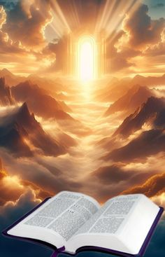
Los padres de Jesús solían ir cada año a Jerusalén por las fiestas de la Pascua.
Cuando Jesús cumplió doce años, subieron a celebrar la fiesta según la costumbre y, cuando termino, se regresaron; pero el Niño Jesús se quedó en Jerusalén, sin que lo supieran sus padres.
Estos creyendo que estaba en la caravana, hicieron un día de camino y se pusieron a buscarlo entre los parientes y conocidos; al no encontrarlo, se volvieron a Jerusalén en busca de él .

Slide 9
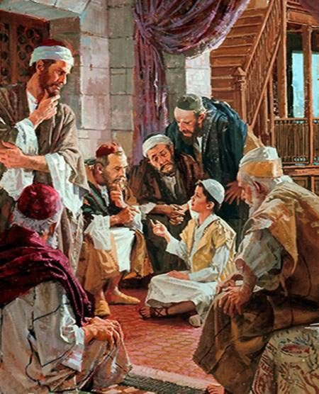
A los tres, días lo encontraron en el templo, sentado en medio de los maestros, escuchándolos asombrados de su talento y de las respuestas que daba.

Slide 10
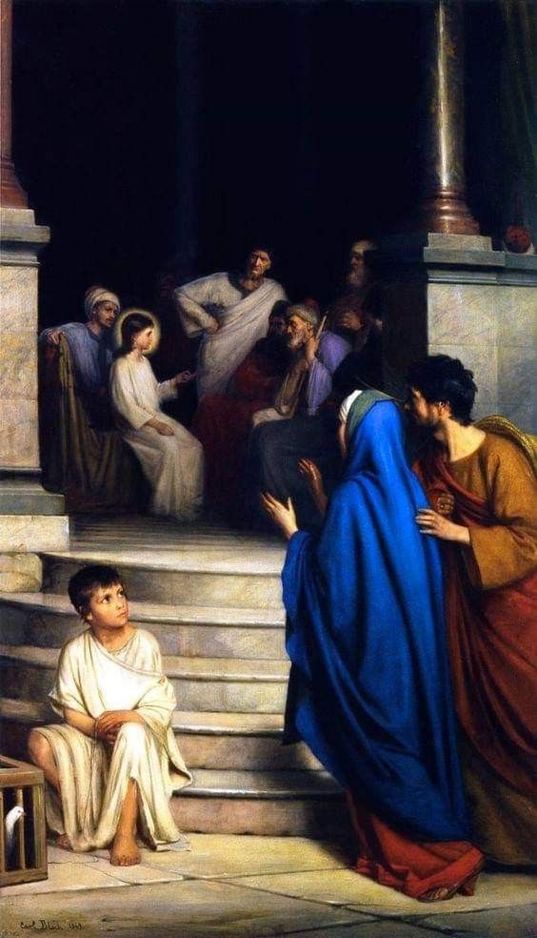
Al verlo sus padres quedaron asombrados, y le dijo su madre: “Hijo, ¿por qué nos has tratado así? Mira que tu padre y yo te buscábamos angustiados”.

Slide 11
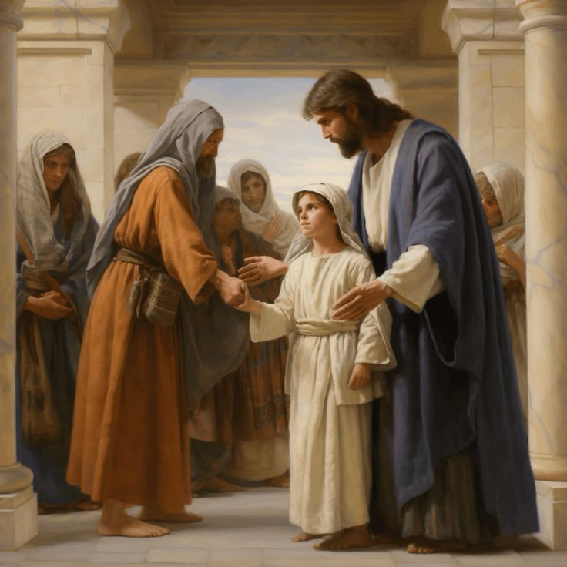
Él les contestó: “¿Por qué me buscaban? ¿No sabían que yo debía estar en la casa de mi Padre?”
Pero ellos no comprendieron lo que quería decir. Él bajó con ellos a Nazaret y siguió bajo su autoridad.

Slide 12
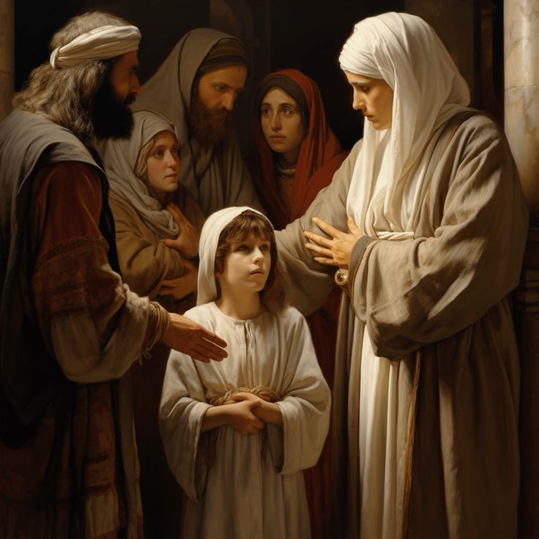
Su madre conservaba todo esto en su corazón. Y Jesús iba creciendo en sabiduría, en estatura y en gracia ante Dios y los hombres.

Slide 13
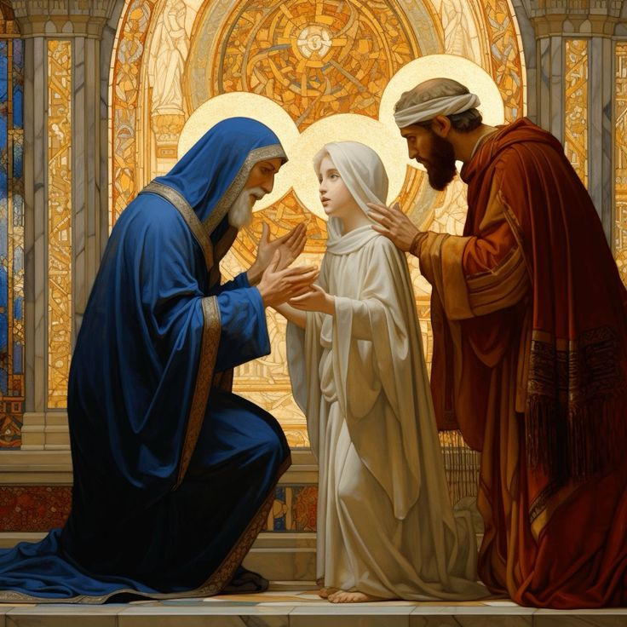
Preguntas para la lectura:
¿Dónde se desarrolla esta escena? ¿Qué edad tiene Jesús?
¿Por qué se encuentra en Jerusalén?

Slide 14
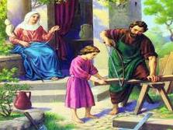
¿Qué hace Jesús al regresar a casa después de la fiesta?
¿Dónde lo encuentran sus padres?

Slide 15
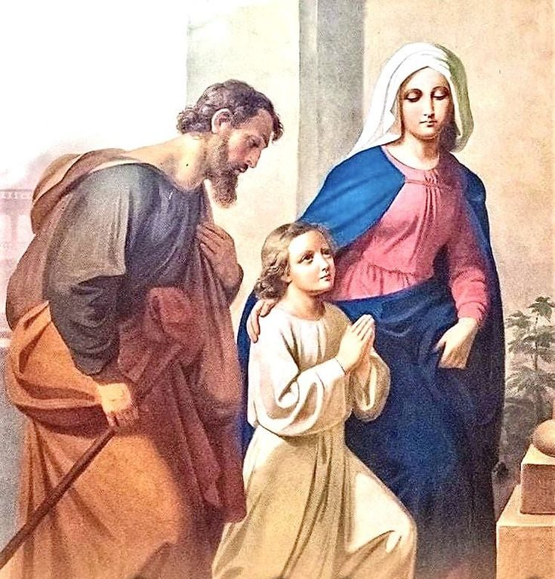
¿Cómo reaccionan José y María al encontrarse con Jesús en el templo?
¿Qué le dice María a Jesús?

Slide 16
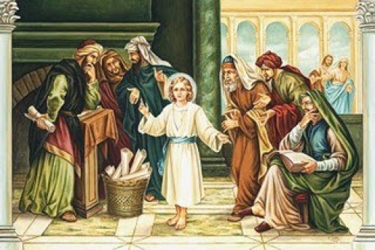
¿Cómo responde Jesús a estas palabras? ¿Qué quiere dar a entender con ellas?

Slide 17
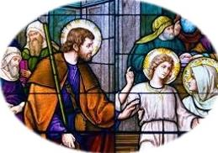
¿Qué provoca en José y María las palabras de Jesús?

Slide 18
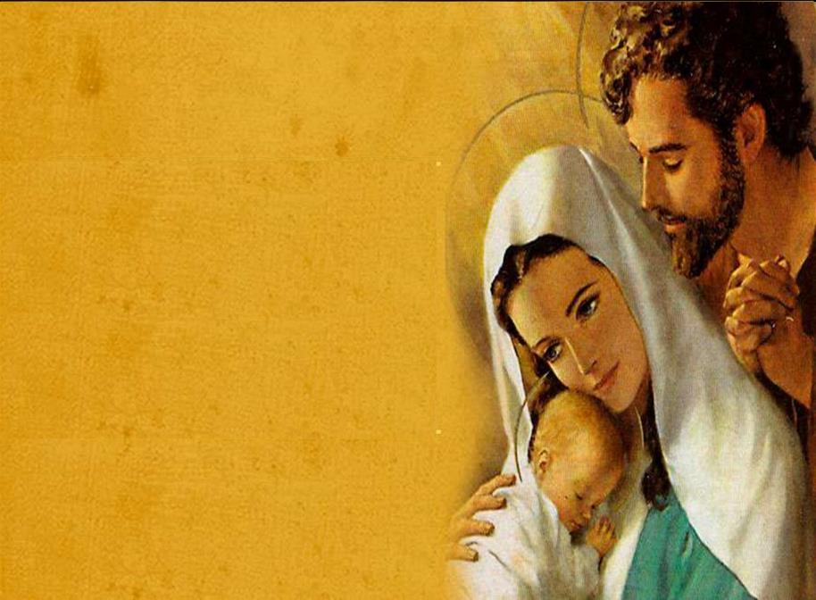
MEDITATIO
¿Qué ME dice el texto?
Motivación:
La familia de Nazaret fue un espacio de crecimiento y maduración. En primer lugar, para el mismo Jesús, que “iba creciendo en sabiduría, en estatura y en aprecio ante Dios y ante los hombres”. En segundo lugar, para María y José, que, sin comprenderlo todo, estaban en una situación de búsqueda e iban avanzando en su camino de fe. Todo ello plantea hoy un reto a nuestras familias.

Slide 19
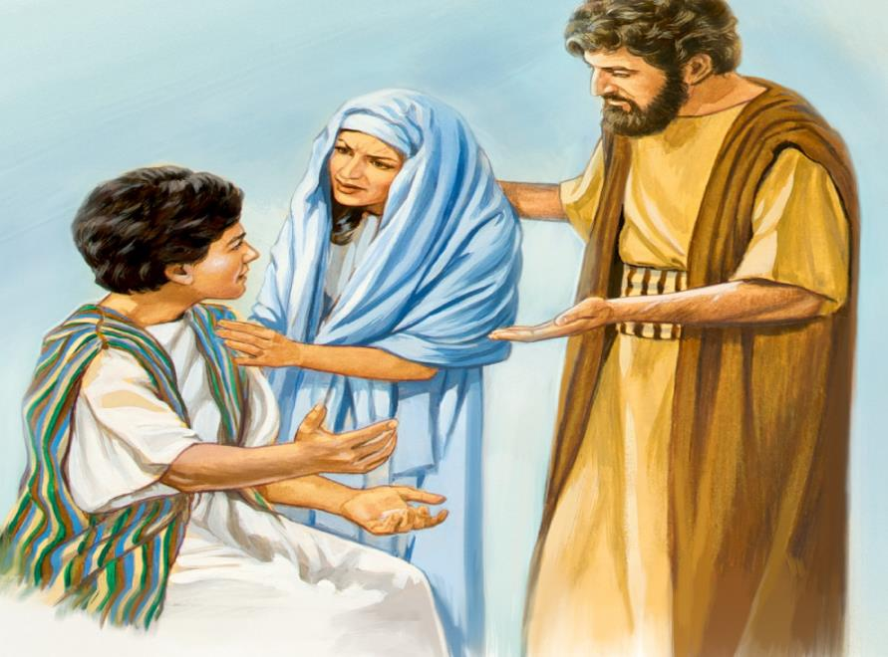
¿¿Por qué me buscaban?, ¿no sabían que debía ocuparme de los asuntos de mi Padre?” ¿Qué manifiesta Jesús con esta frase?

Slide 20
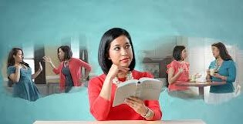
¿De qué manera puede ayudarnos la actitud de José y María a crecer en la fe personal y familiarmente?

Slide 21
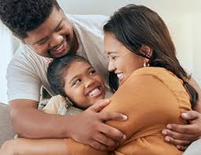
¿Qué condiciones deberían darse en nuestras familias para que crezcamos en ellas como personas y como creyentes?
Notes:
ó

Slide 22
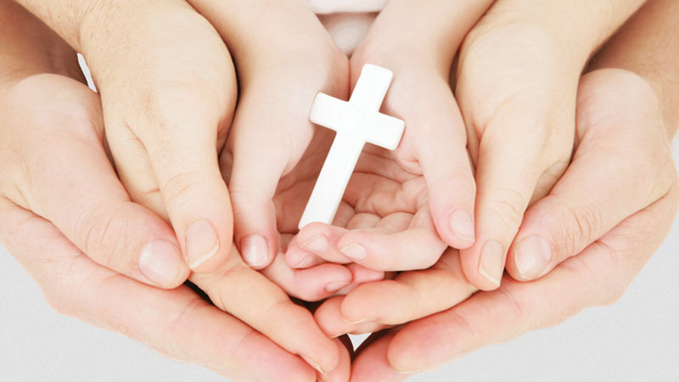
¿Qué signos de esperanza descubro en la realidad familiar hoy en día?

Slide 23

ORATIO
¿Qué le digo al Señor motivado por su Palabra
Motivación:
Como familia de Dios, como comunidad de seguidores de Jesús, transformamos ahora en oración el fruto de nuestra reflexión. Tenemos presentes de un modo especial a nuestras propias familias y a todas las familias del mundo.

Slide 24
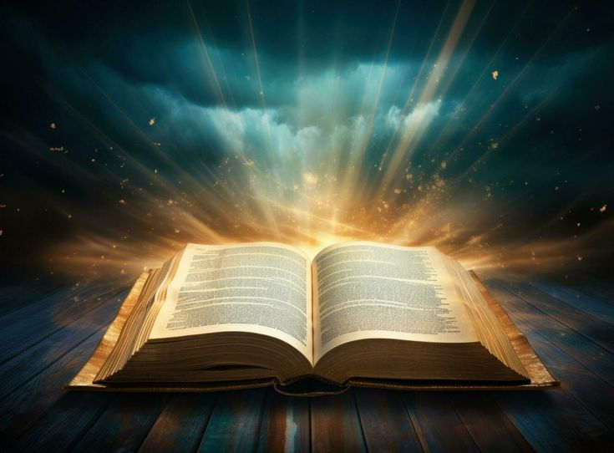
• Luego de un tiempo de oración personal, podemos compartir en voz alta nuestra oración. Se puede, también, recitar el salmo 127 que corresponde a este Domingo.

Slide 25
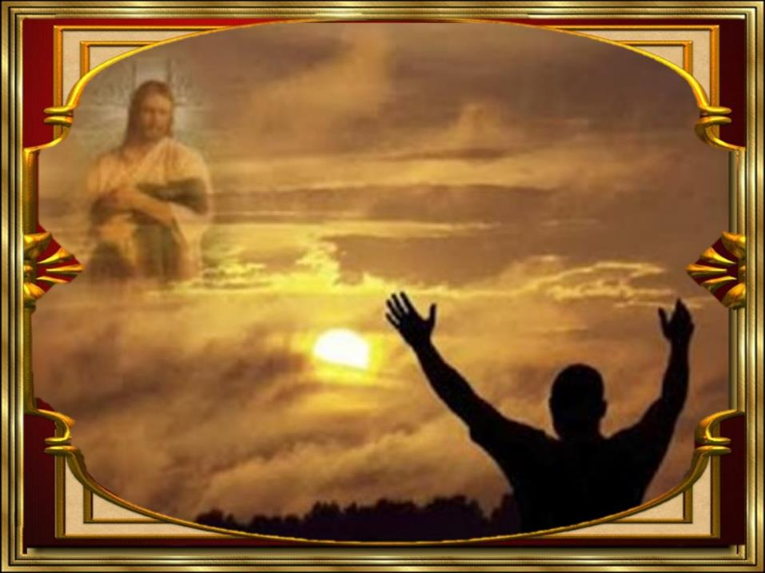
Salmo 127
Dichosos el que teme al Señor y sigue sus caminos. Comerás del fruto de tu trabajo, serás dichoso, te irá bien.
Dichosos los que temen al Señor y
siguen sus caminos

Slide 26

Tu mujer, como parra fecunda, en medio de tu casa; tus hijos, como brotes de olivo, alrededor de tu mesa.
Dichosos los que temen al Señor y
siguen sus caminos

Slide 27
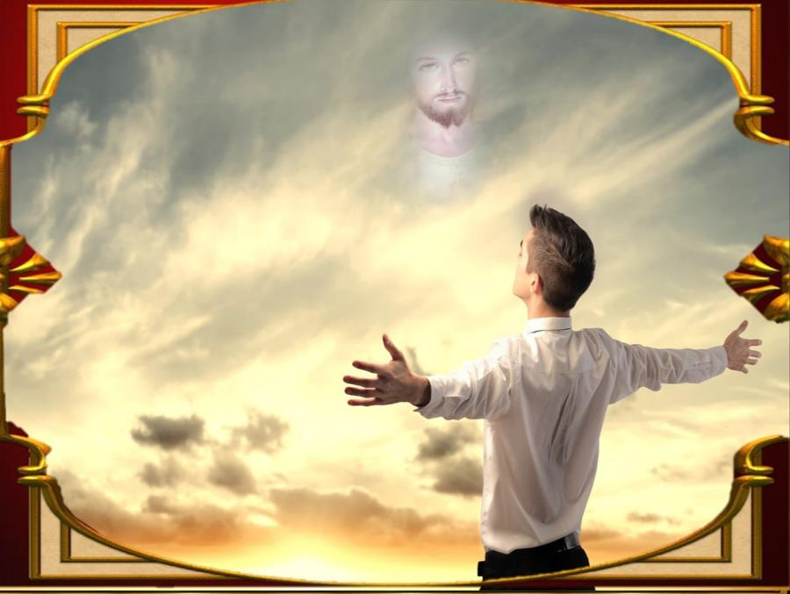
Ésta es la bendición del hombre que teme al Señor. Que el Señor te bendiga desde Sión, que veas la prosperidad de Jerusalén todos los días de tu vida
Dichosos los que temen al Señor y
siguen sus caminos

Slide 28
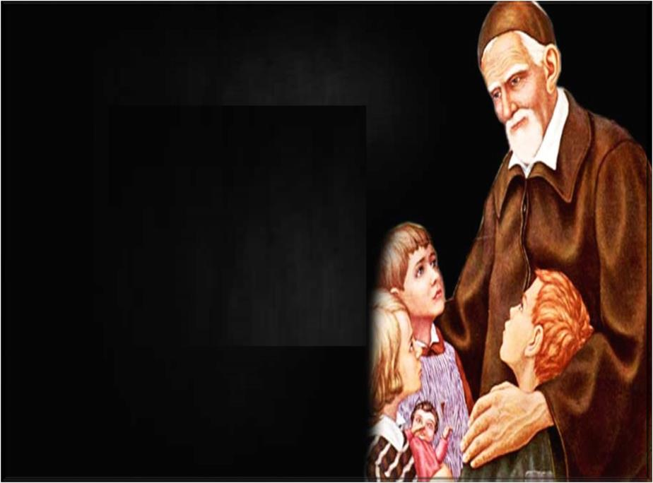
CONTEMPLATIO
¿Qué me lleva a hacer el texto?
Motivación:
“Leamos con atención estas palabras de nuestro Papa:
Es cierto, en cada familia hay problemas, y a veces también se discute. “Padre, me he peleado…”; somos humanos, somos débiles, y todos tenemos a veces este hecho de que peleamos en la familia. Os diré una cosa: si nos peleamos en familia, que no termine el día sin hacer las paces. |“Sí, he discutido", pero antes de que termine el día, haz las paces. Y sabes ¿por qué? Porque la guerra fría del día siguiente es muy peligrosa. No ayuda. Y luego, en la familia hay tres palabras, tres palabras que hay que custodiar siempre:
-J.R-

Slide 29

“Permiso”, “gracias”, “perdón”. “Permiso”, para no entrometerse en la vida de los demás. Permiso: ¿puedo hacer algo? ¿Te parece bien que haga esto? Permiso. Siempre, no ser entrometidos. Permiso, la primera palabra. “Gracias”: tantas ayudas, tantos servicios que nos hacemos en la familia: dar siempre las gracias. La gratitud es la sangre del alma noble. "Gracias”. Y luego, la más difícil de decir: "Perdón”. Porque siempre hacemos cosas malas y muchas veces alguien se siente ofendido por esto: “Perdóname”, “perdóname”". No olvidéis las tres palabras: “permiso”, “gracias”, “perdón”. Si en una familia, en el ambiente familiar hay estas tres palabras, la familia está bien (Angelus Sagrada Familia 2020)
-J.R-

Slide 30
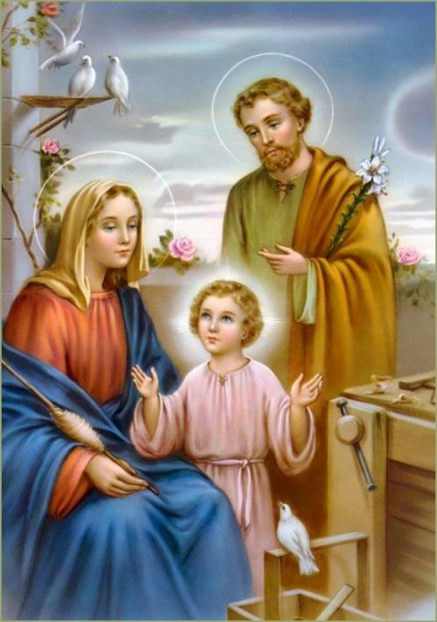
Compromiso:
• Como familia, ¿qué podemos hacer para que cada día nos queramos más?, ¿qué hacer para que el amor crezca más y más entre nosotros?

Slide 31

Oración final
Te Jesús, María y José en ustedes contemplamos
el esplendor del verdadero amor, a ustedes, confiados, nos dirigimos.
Santa Familia de Nazaret,haz también de nuestras familias
lugar de comunión y cenáculo de oración auténticas escuelas del Evangelio y pequeñas iglesias domésticas.
Santa Familia de Nazaret,que nunca más haya en las familias episodios de violencia, de cerrazón y división;

Slide 32
que quien haya sido herido o escandalizado
sea pronto consolado y curado.
Santa Familia de Nazaret haz tomar conciencia a todos
del carácter sagrado e inviolable de la familia,
de su belleza en el proyecto de Dios.
Jesús, María y José, escuchen, acojan nuestra súplica. Amén.
(Papa Francisco)

Slide 33
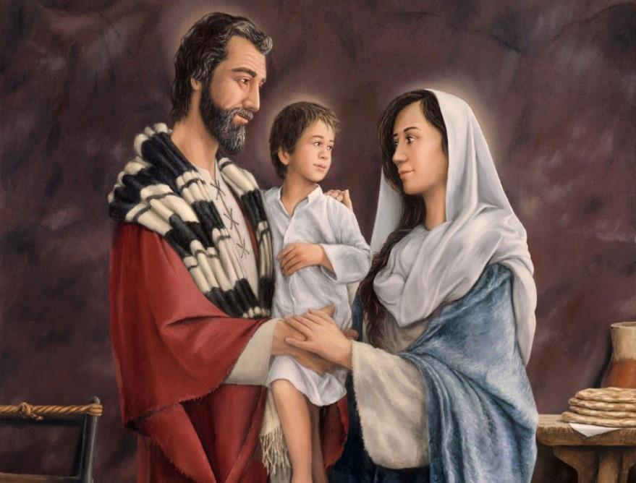
¡ Feliz
Año Nuevo
2025 !
Texto de Lectio Divina: Padre César Chávez Alva (Chuno) C.ongregación de la Misión.
Power Point : Sor Pilar Caycho Vela - Hija de la Caridad de San Vicente de Paúl

